Slide 2
6 etapów budowania kariery - od szkolnej ławki do pierwszej pracy

Slide 3
Z czym kojarzy się młodym ludziom kariera zawodowa?

Slide 4
Często kariera kojarzy się młodym ludziom z ogromnym stresem
i presją podjęcia jednej, wiążącej na całe życie decyzji.
Ale...

Slide 5


Kariera to już nie autostrada A1.
To labirynt, a siła tkwi w posiadaniu różnych kompetencji i zdobywaniu wiedzy przez całe życie.

Slide 6
Warto uświadomić młodych ludzi, że ich droga zawodowa to elastyczny projekt,
a nie sztywna, nieodwracalna ścieżka.
Współczesny rynek pracy dynamicznie się zmienia.
Jak wskazują najnowsze raporty, musimy przygotować się na to, że:
Będziemy zmieniać pracę średnio co 2-3 lata.
Będziemy przebranżawiać się co około 7 lat.
Będziemy pracować dla więcej niż jednego podmiotu (polyworking)

Slide 7


Slide 8


Slide 9
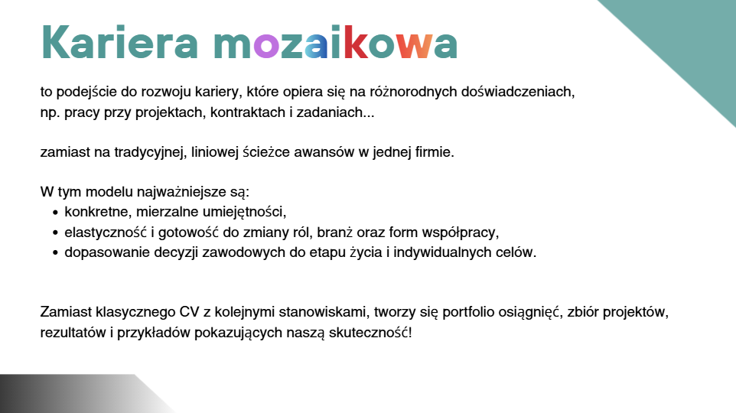

Slide 10
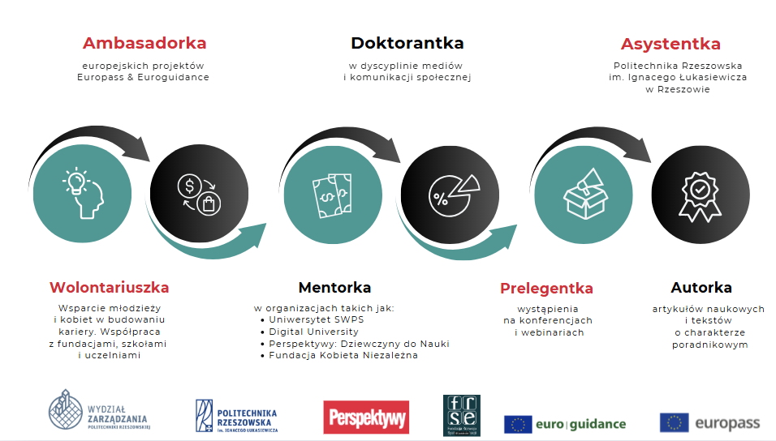

Slide 11
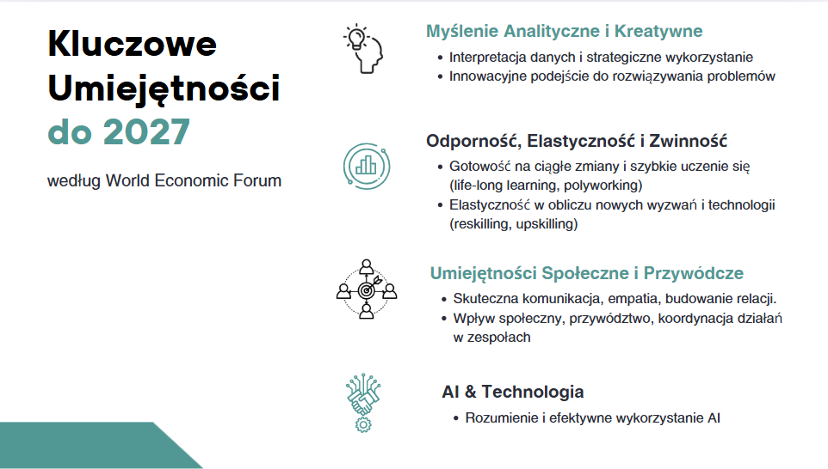

Slide 12
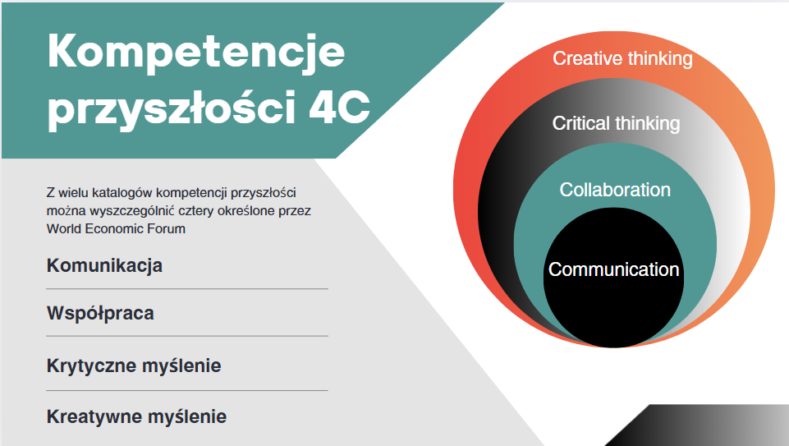

Slide 13
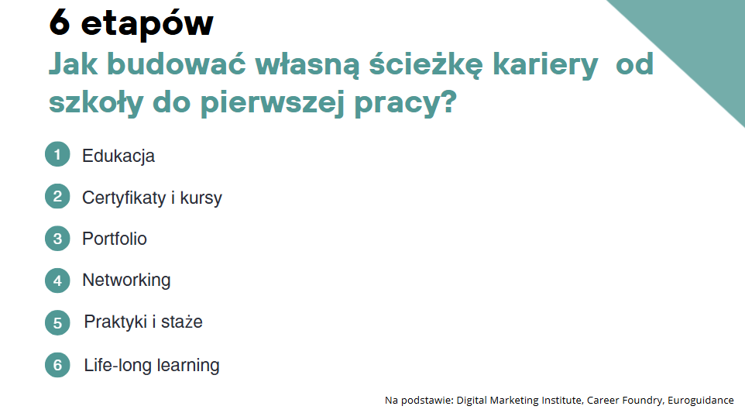

Slide 14
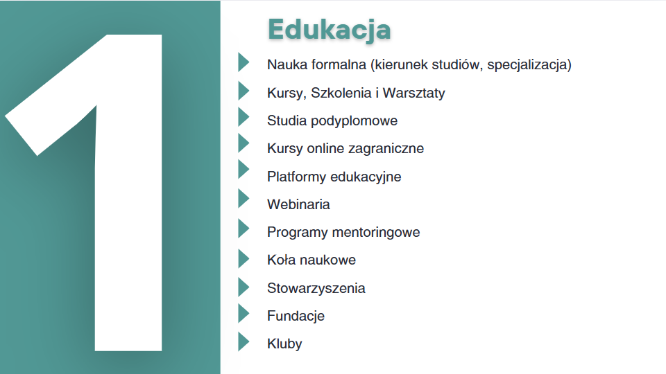

Slide 15
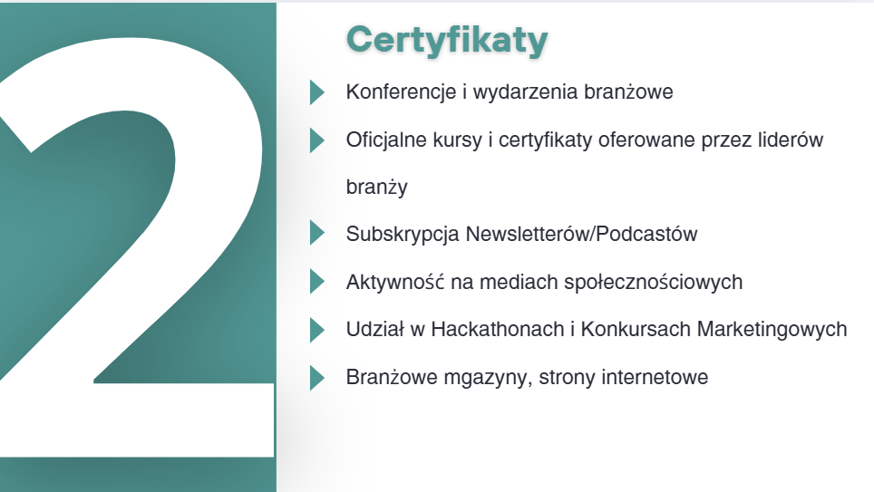

Slide 16
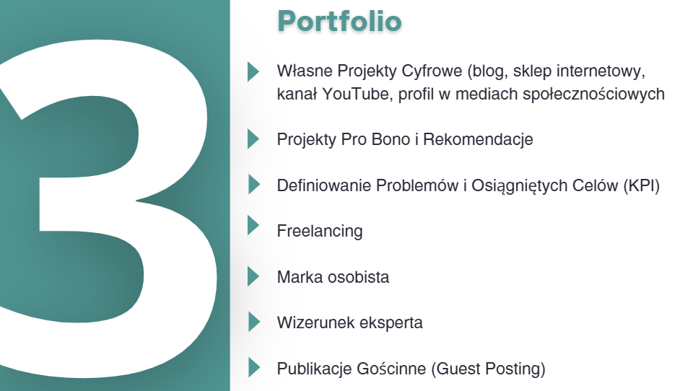

Slide 17
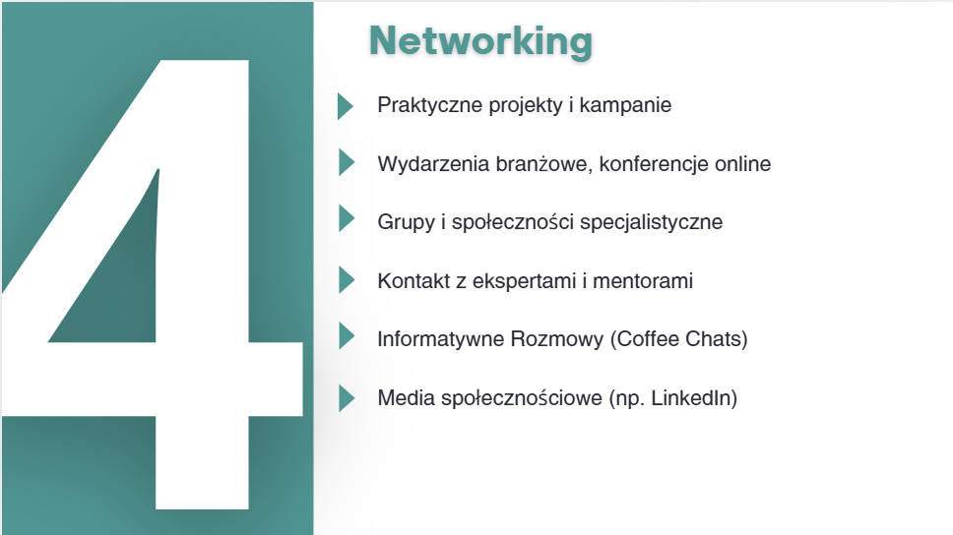

Slide 18
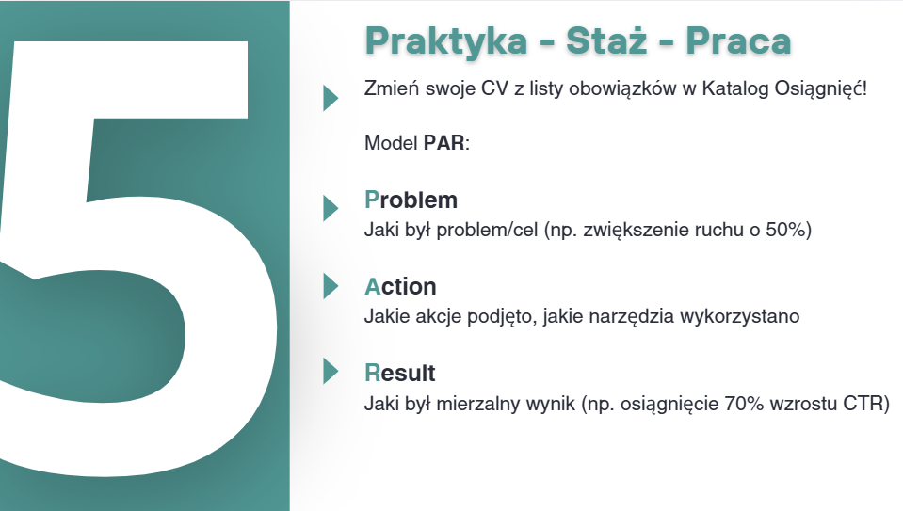

Slide 19
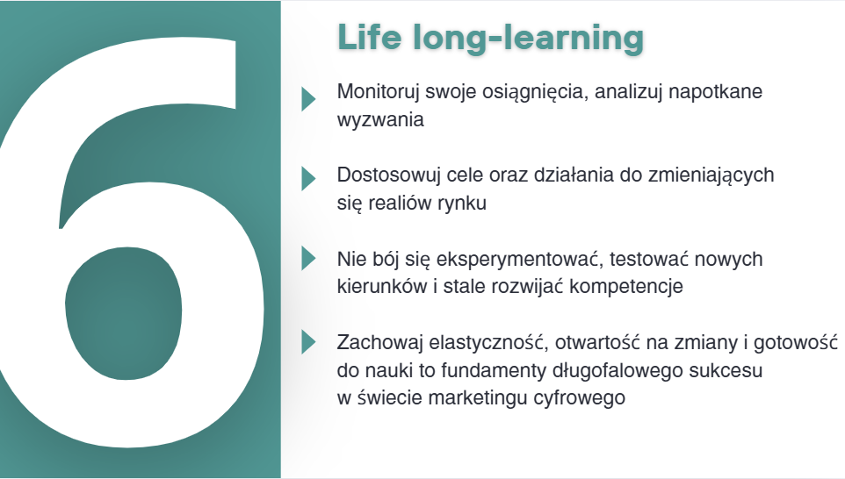

Slide 20


Slide 21
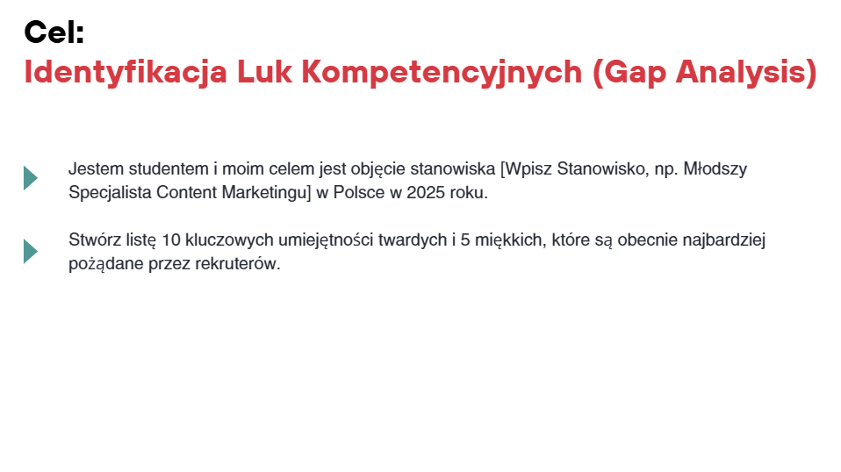

Slide 22
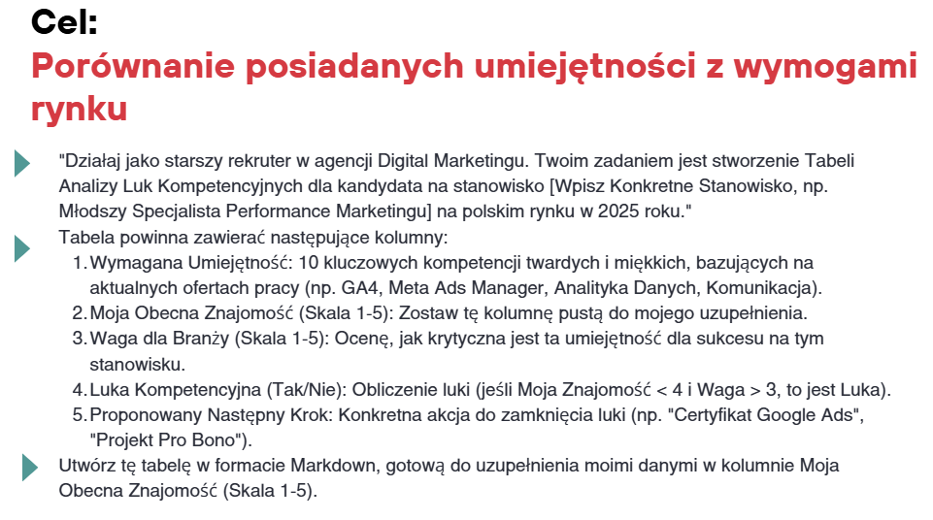

Slide 23


Slide 24
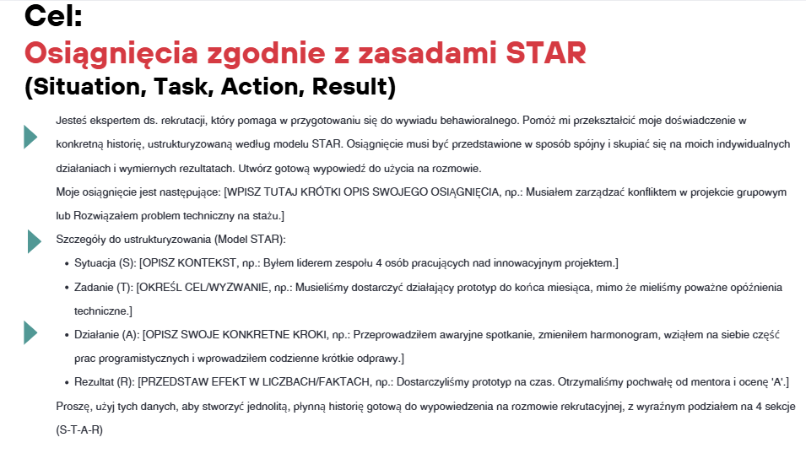

Slide 25
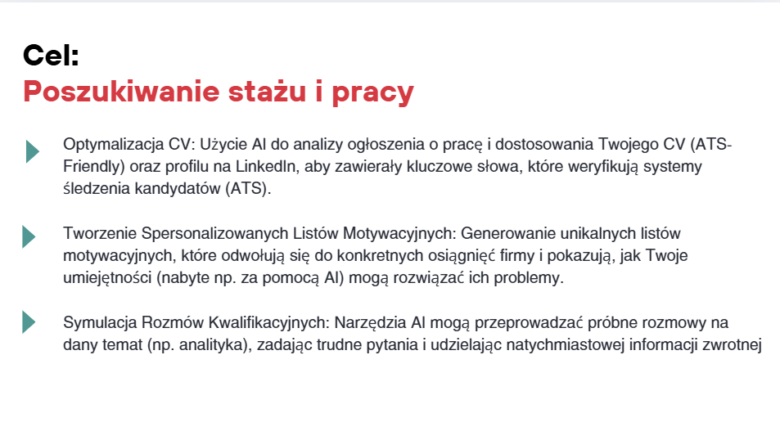

Slide 26
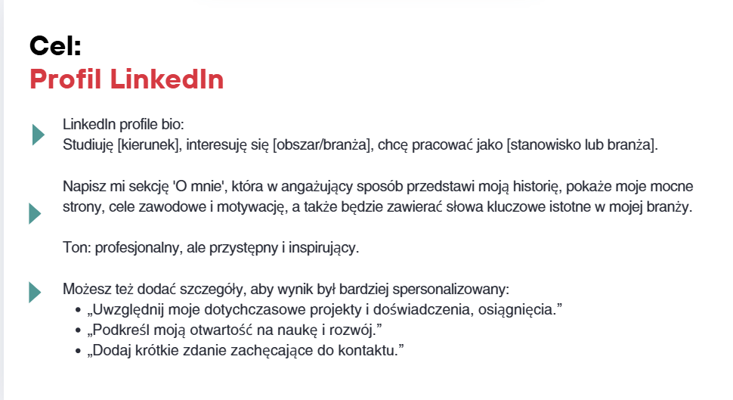

Slide 27
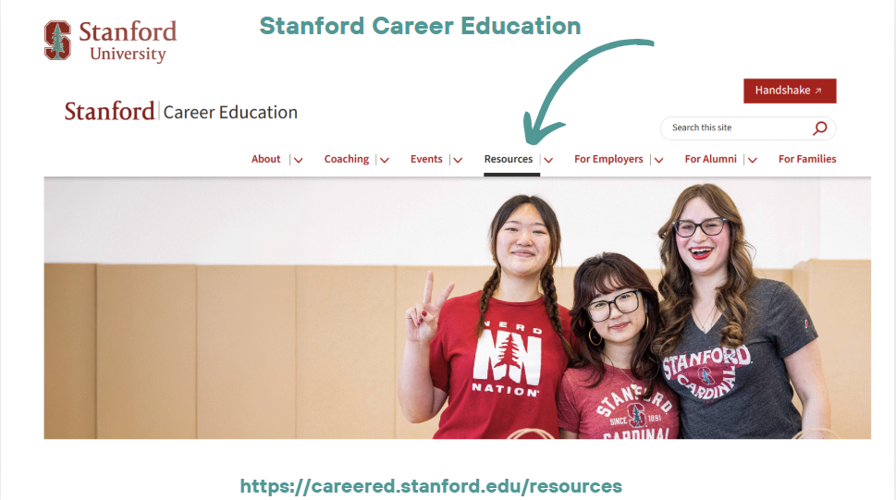

Slide 28


Slide 29
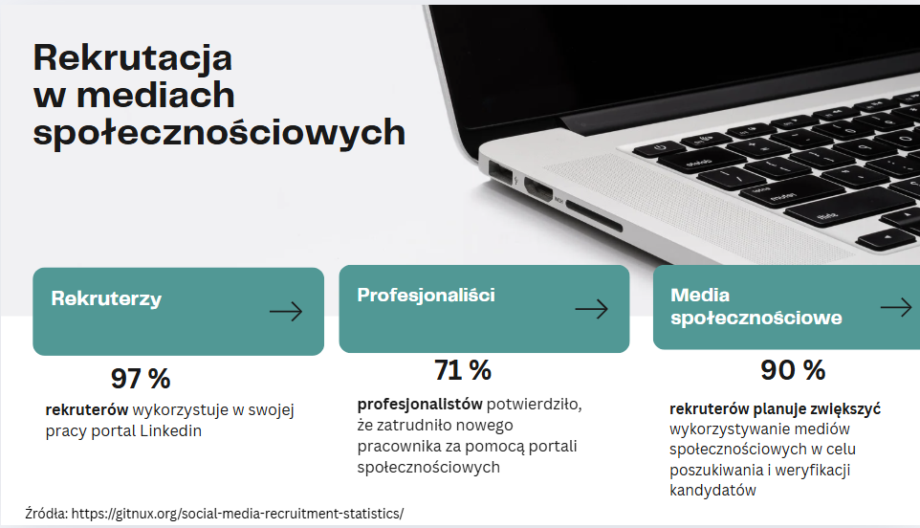

Slide 30


Slide 31
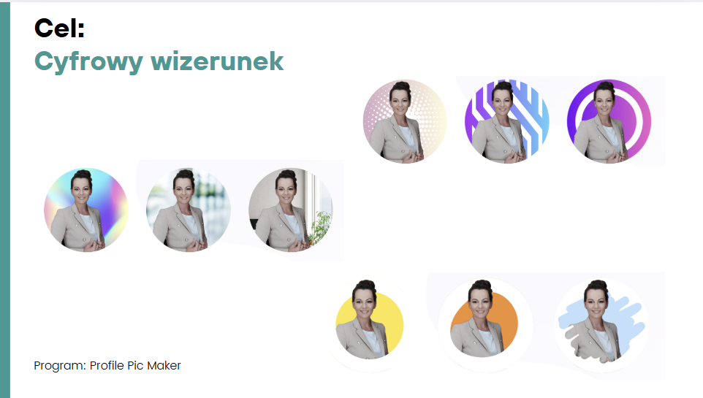

Slide 32


Slide 33


Slide 34
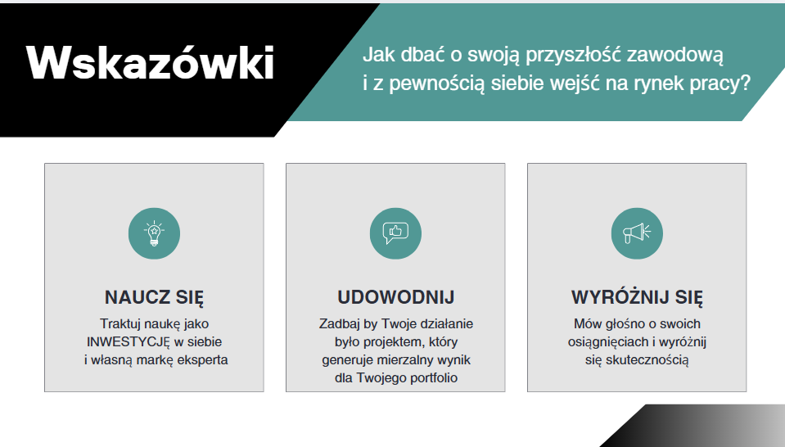

Slide 35
Dziękuję
Za uwagę

